Slide 1
MAŠKARANA GRAMPERIJADA
Skupina Zvjezdice Kaštelir
Odgojiteljice: Anita Rubil i Dragana Mađarac Arman

Slide 2
Stiglo vrijeme karnevala, vrijeme plesa, vrijeme šala…
Za sve maske divni dani, raspjevani, razigrani!

Slide 3
CILJ AKTIVNOSTI:
Proširiti dječju spoznaju o karnevalu i raznim pokladnim običajima.
Kroz razne aktivnosti i poticaje tijekom cijelog mjeseca veljače, utjecati na razvoj svih razvojnih zadaća. Razvijati motoričke, grafomotoričke, likovne, dramske i druge vještine.

Slide 4
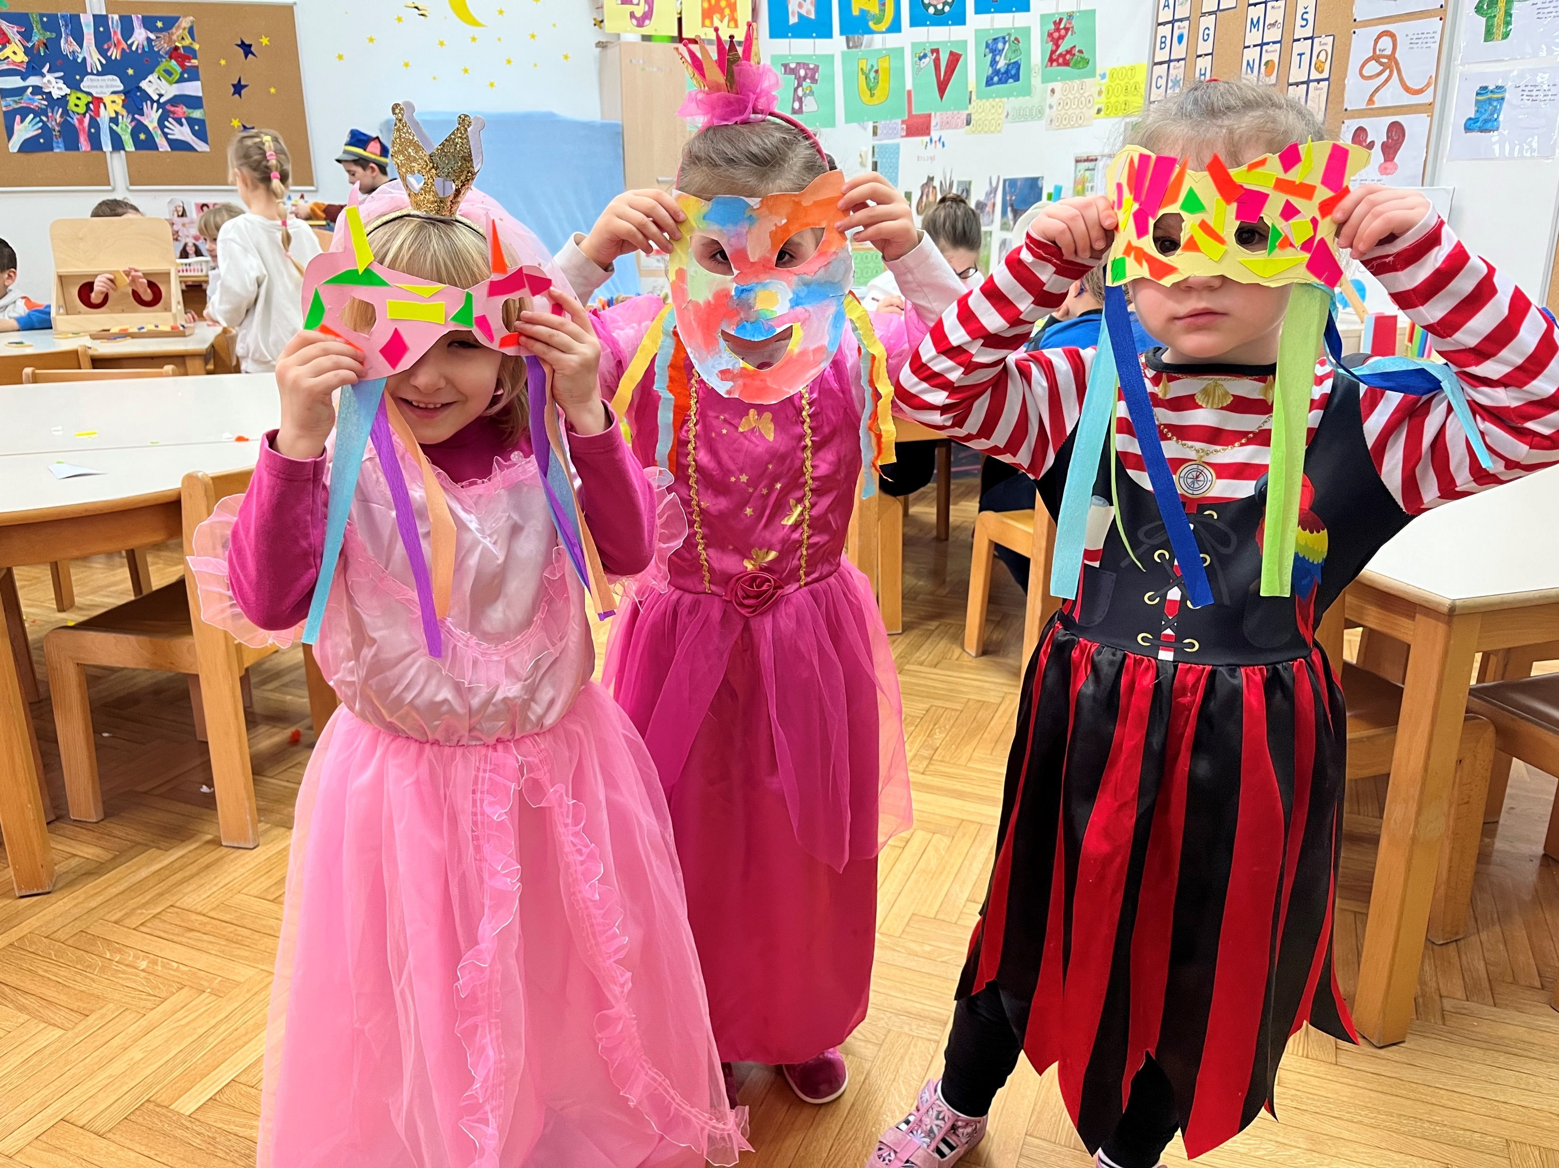
Tijekom veljače u vrtićkoj skupini Zvjezdice bilo je veselo, radno i maštovito!
Kroz razne aktivnosti, protkane u sva razvojna područja, motivirale smo i poticale djecu na upoznavanje pokladnih običaja.
Djeca su se poistovjećivala s omiljenim likovima te živjela u mašti u ovom razigranom periodu. U vrtić su stizala maskirana u popularne maske i kostime – bilo je tu puno princeza, Spidermana i Batmana, čarobnjaka, pčelica, vještica…iz dana u dan poprimali su drugo obličje sretni što mogu biti netko drugi i uživjeti se u neku drugu ulogu.

Slide 5
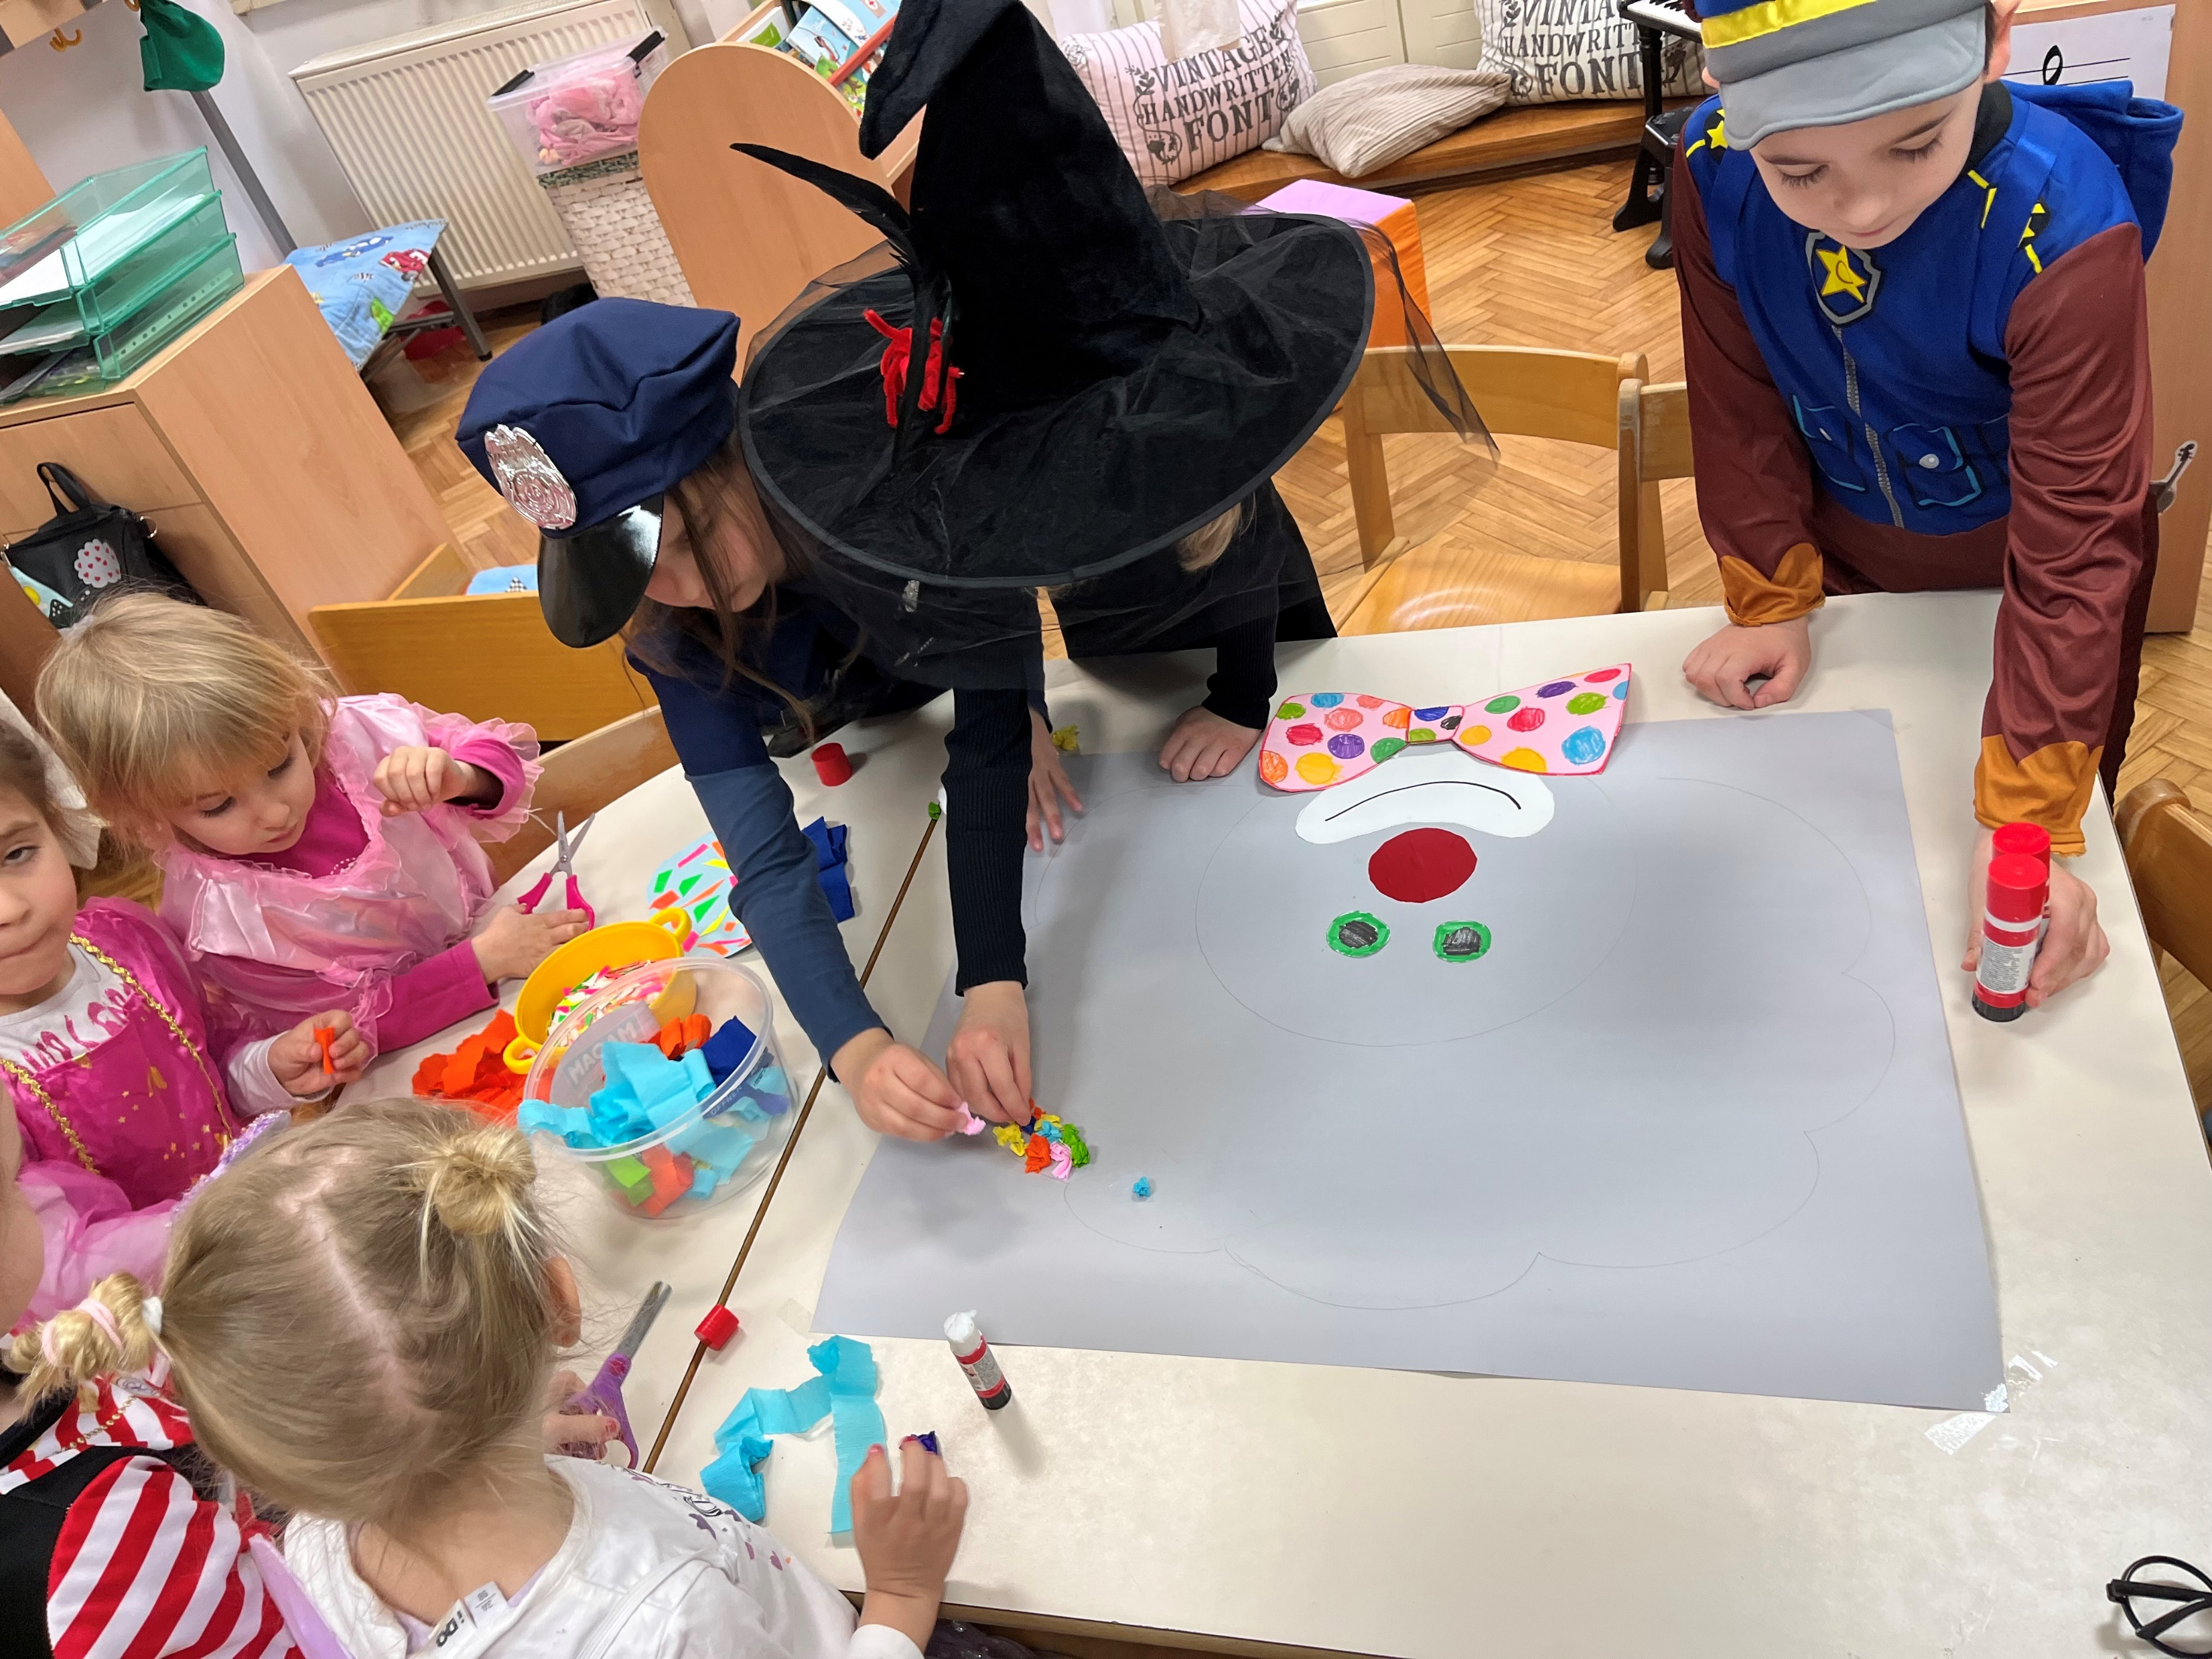
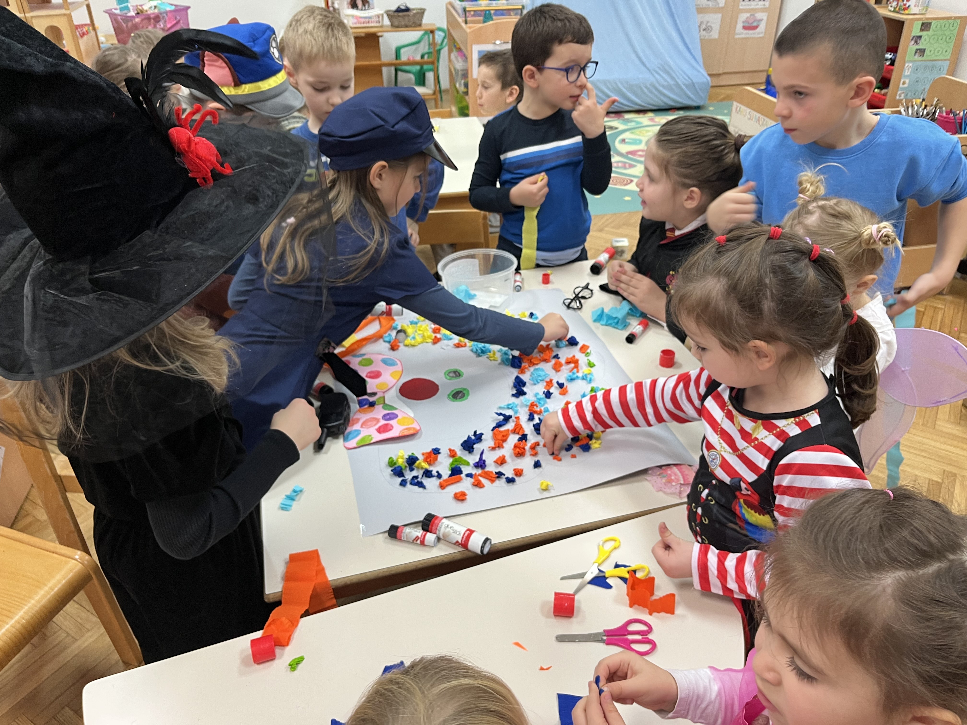
Plesalo se i pjevalo, rezalo, ljepilo, crtalo i oslikavalo…Dramska improvizacija pobudila je interes koji se provlačio i narednih tjedana.

Slide 6
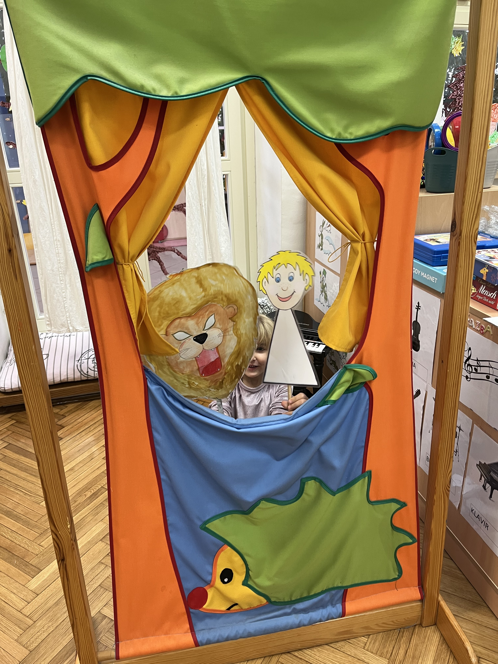
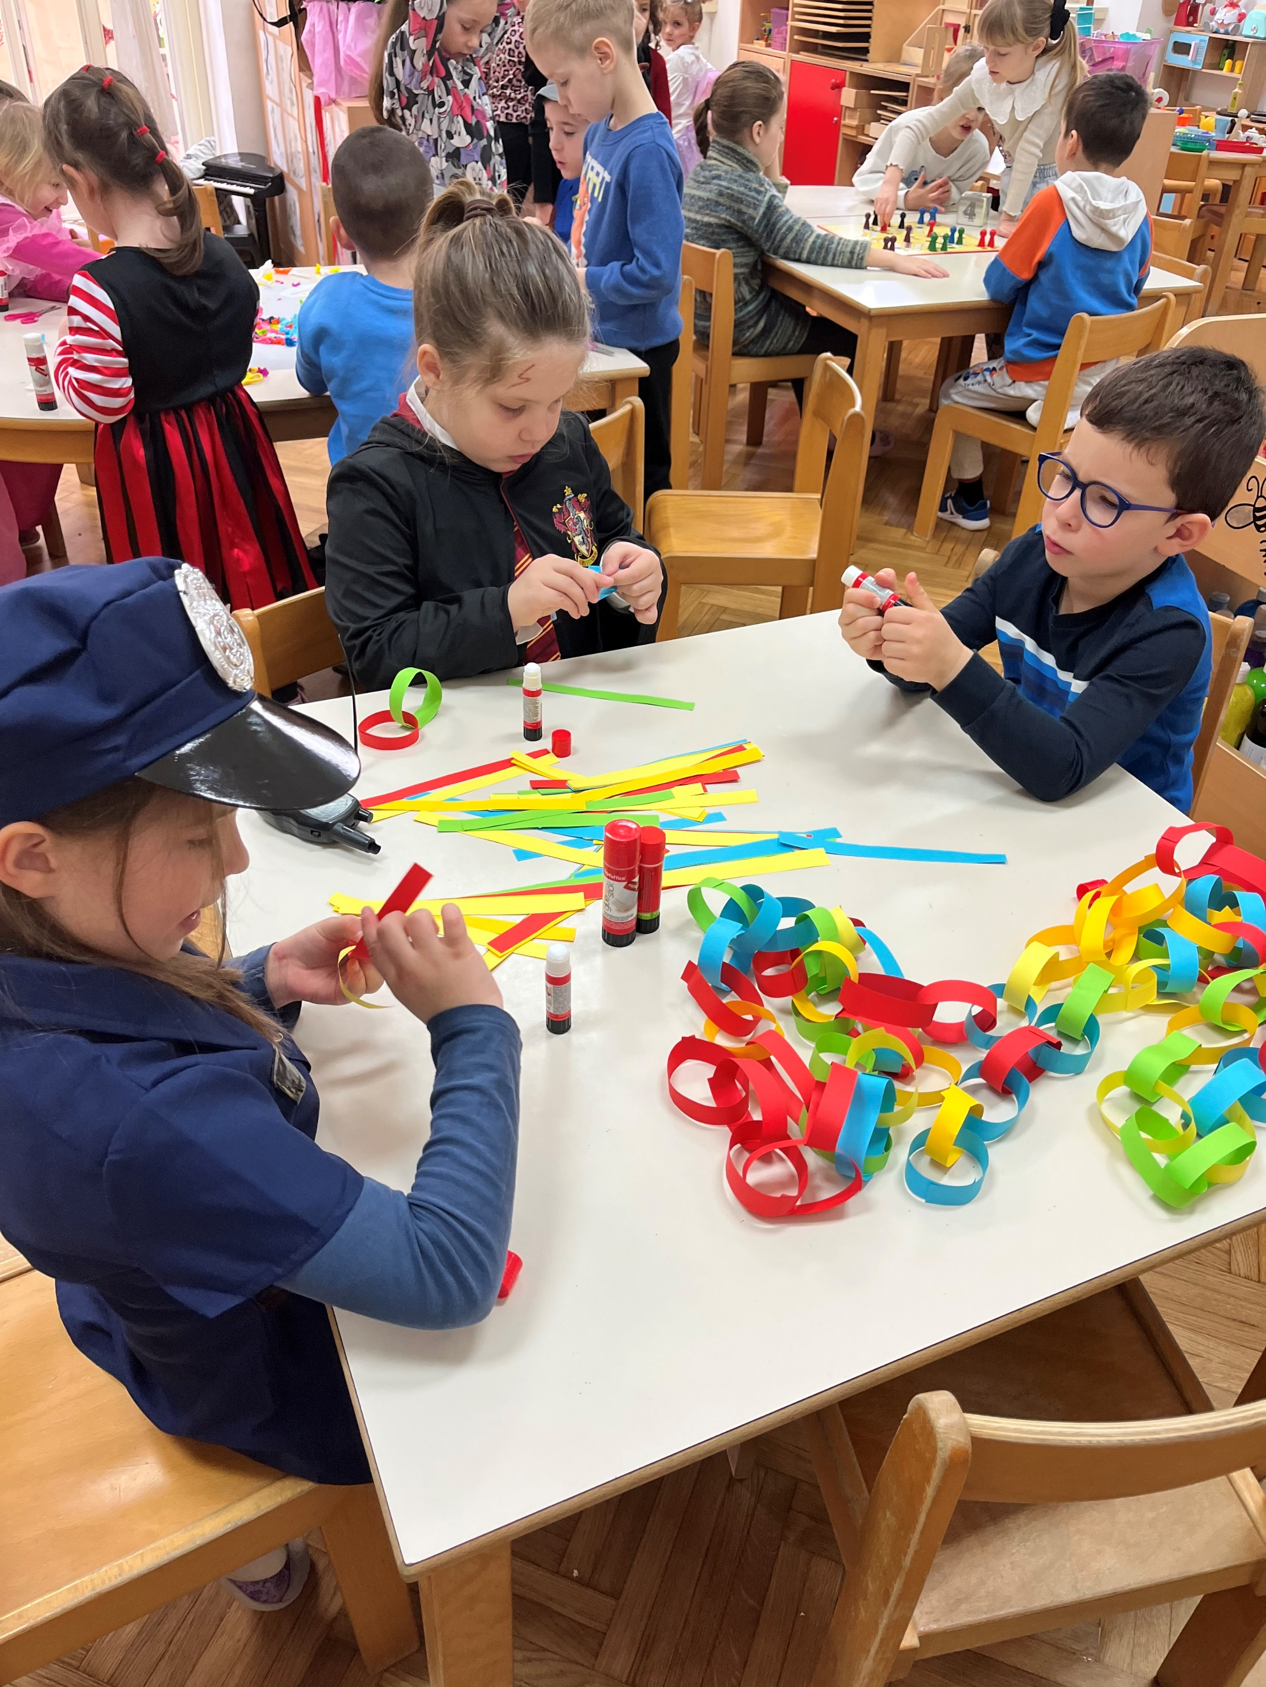
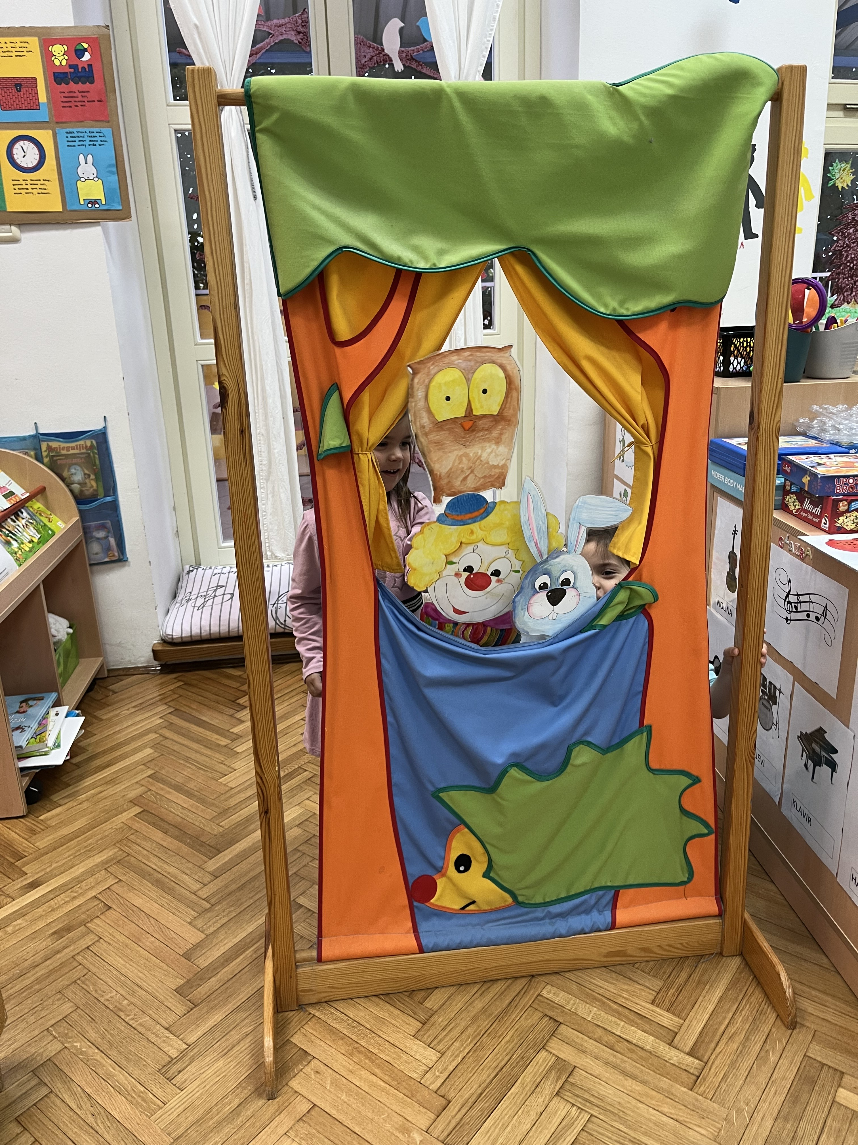

Slide 7
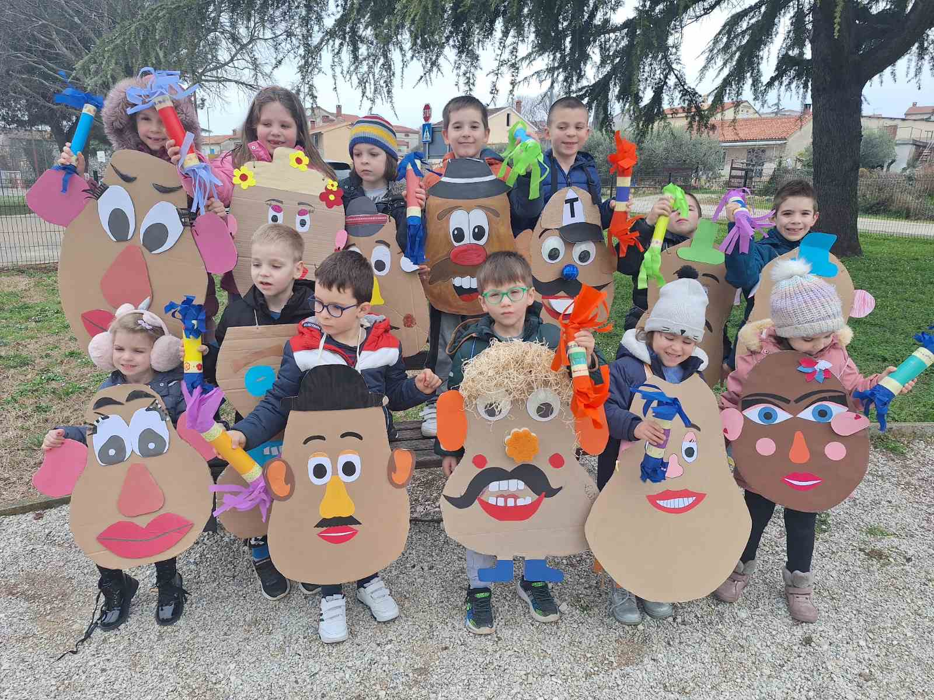
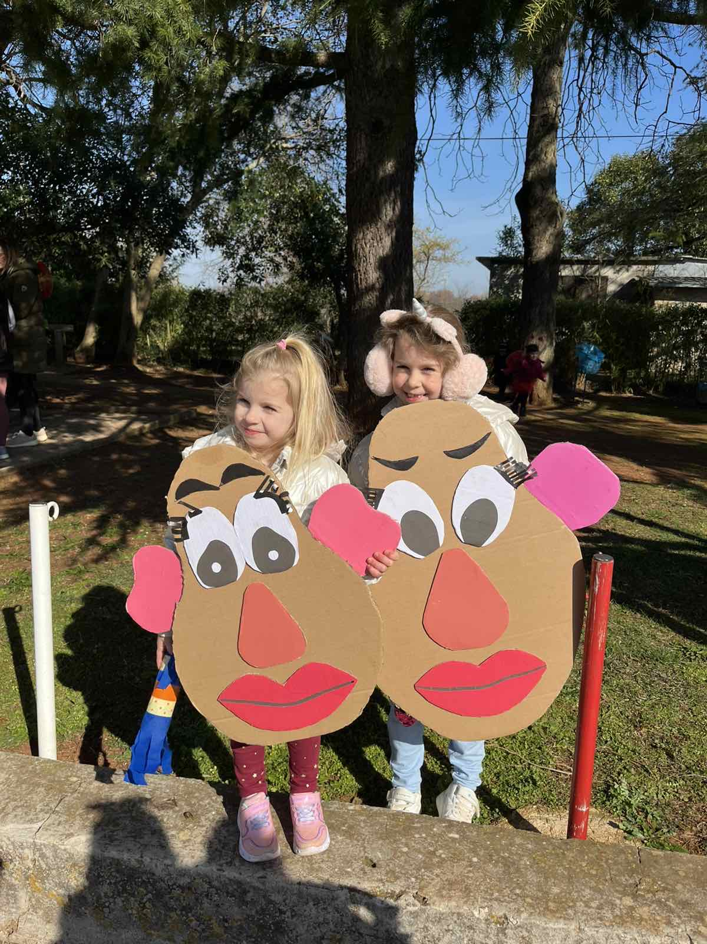
Veliko veselje izazvala je izrada grupne maske – Krumpirka!
Djeca su se, uz pomoć roditelja, pretvorila u različite krumpire, malene „grampere”. Organizirana je radionica za roditelje na kojoj su dobili upute za izradu maski. Bilo je zanimljivo promatrati njihov rad, komunikaciju, suradnju i kreativnost.

Slide 8
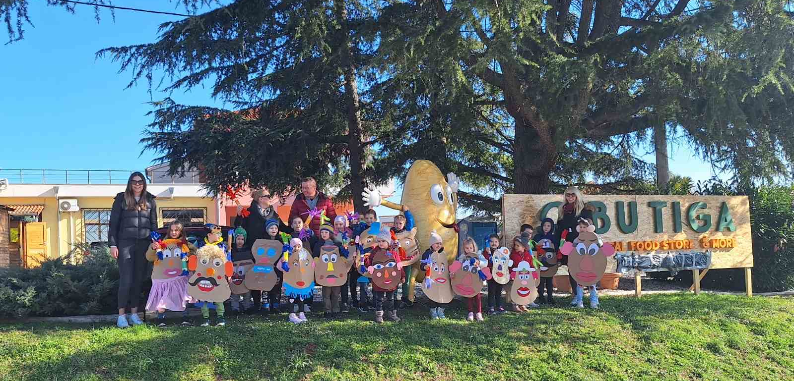
Kaštelir je nadaleko poznat po fešti od krumpira – Gramperijadi, koja je sinonim za odličnu zabavu, dobru glazbu te izvrsnu hranu i piće, a tradicionalno se obilježava u mjesecu srpnju. Naše su Zvjezdice odlično predstavile kralja ove sjajne manifestacije, veličanstveni krumpir kroz svoju maškaranu gramperijadu!

Slide 9
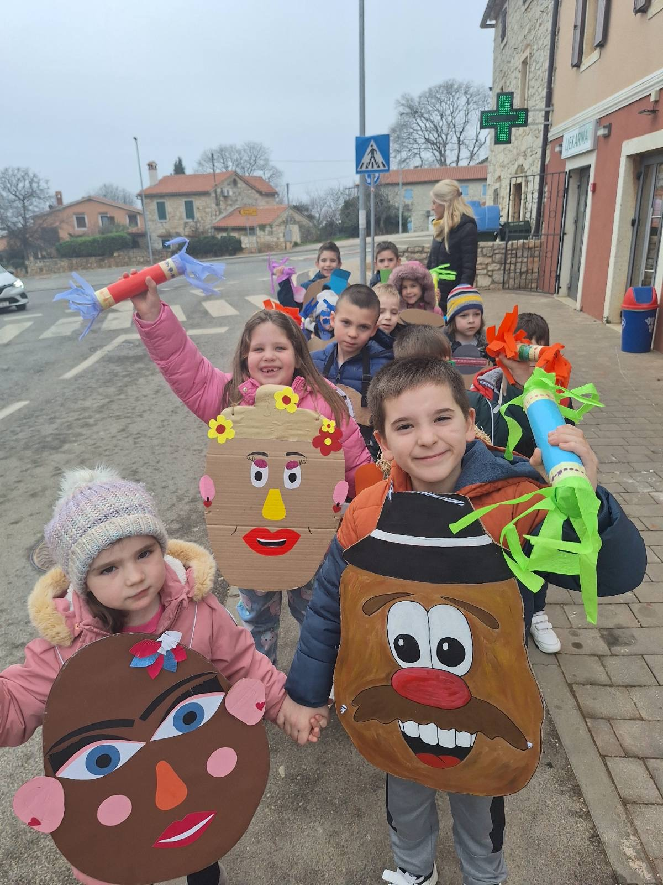
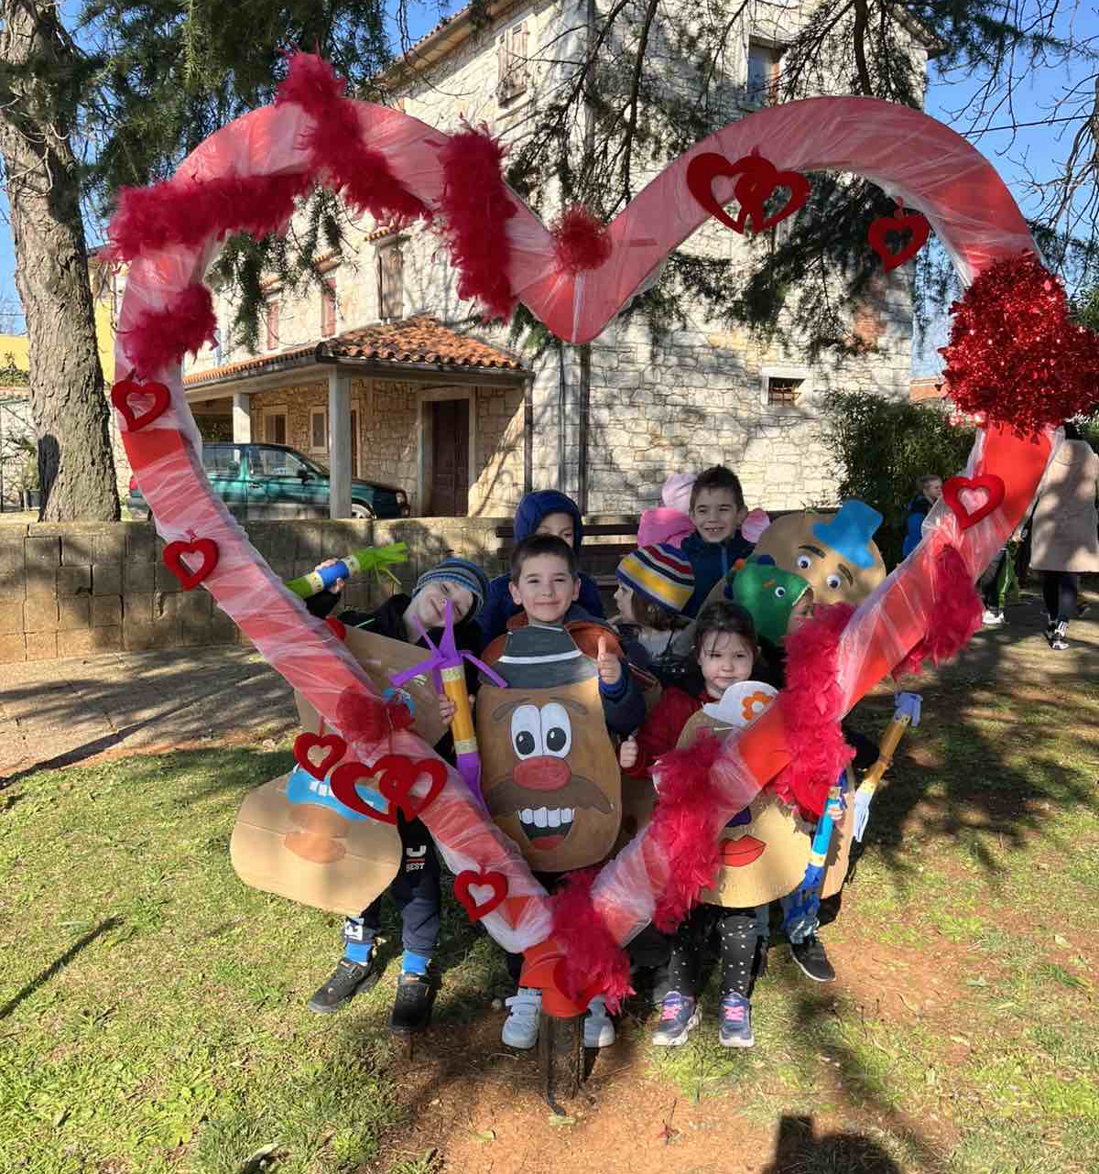
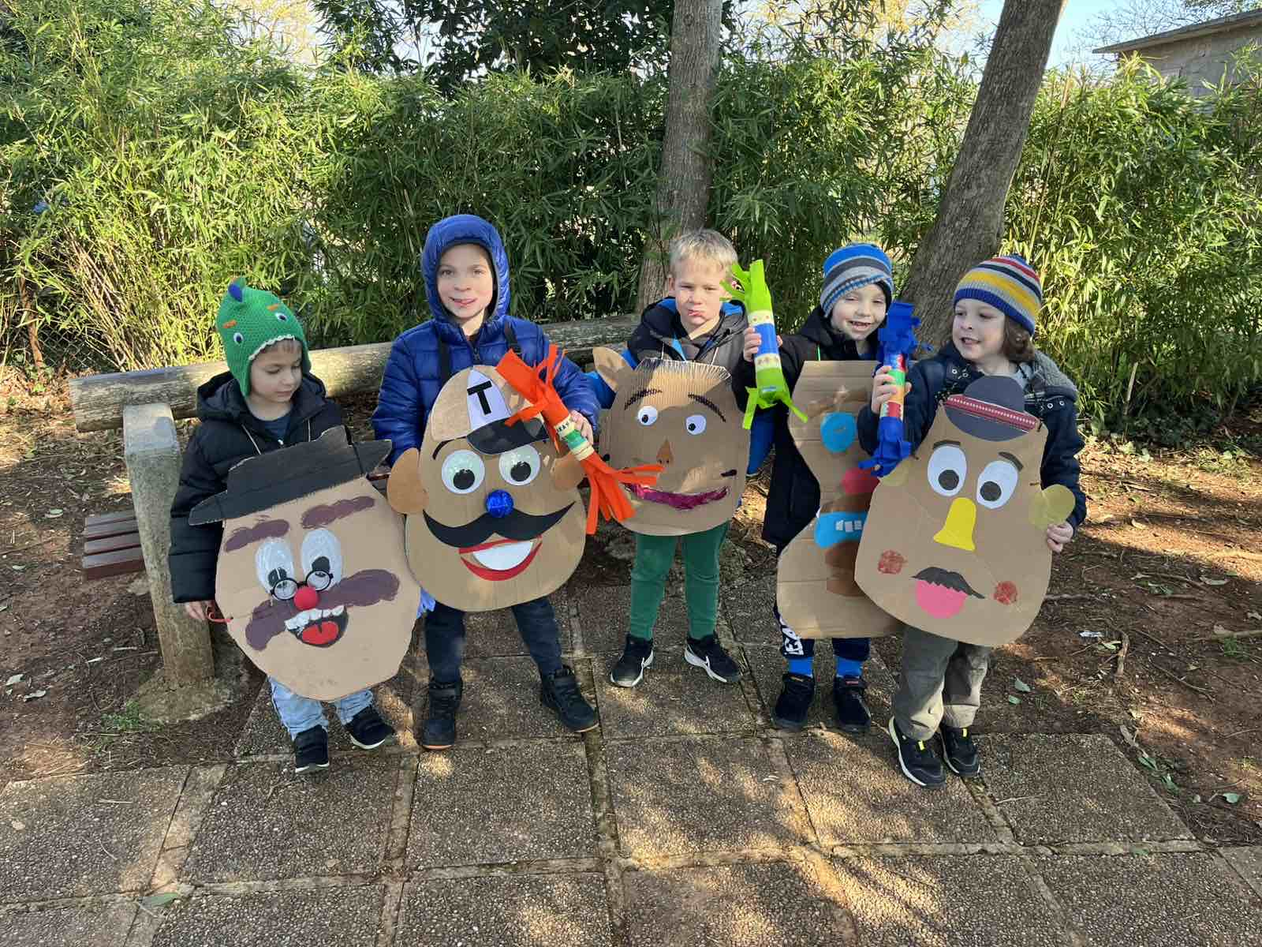
U dva su navrata mali gramperi prošetali mjestom na radost roditelja i slučajnih prolaznika. Praćeni glazbom i pjesmom prigodno su dočekani uz košarice sa slatkišima. Svojom su maskom poručili da smo svi jednaki u svojoj različitosti!

Slide 10
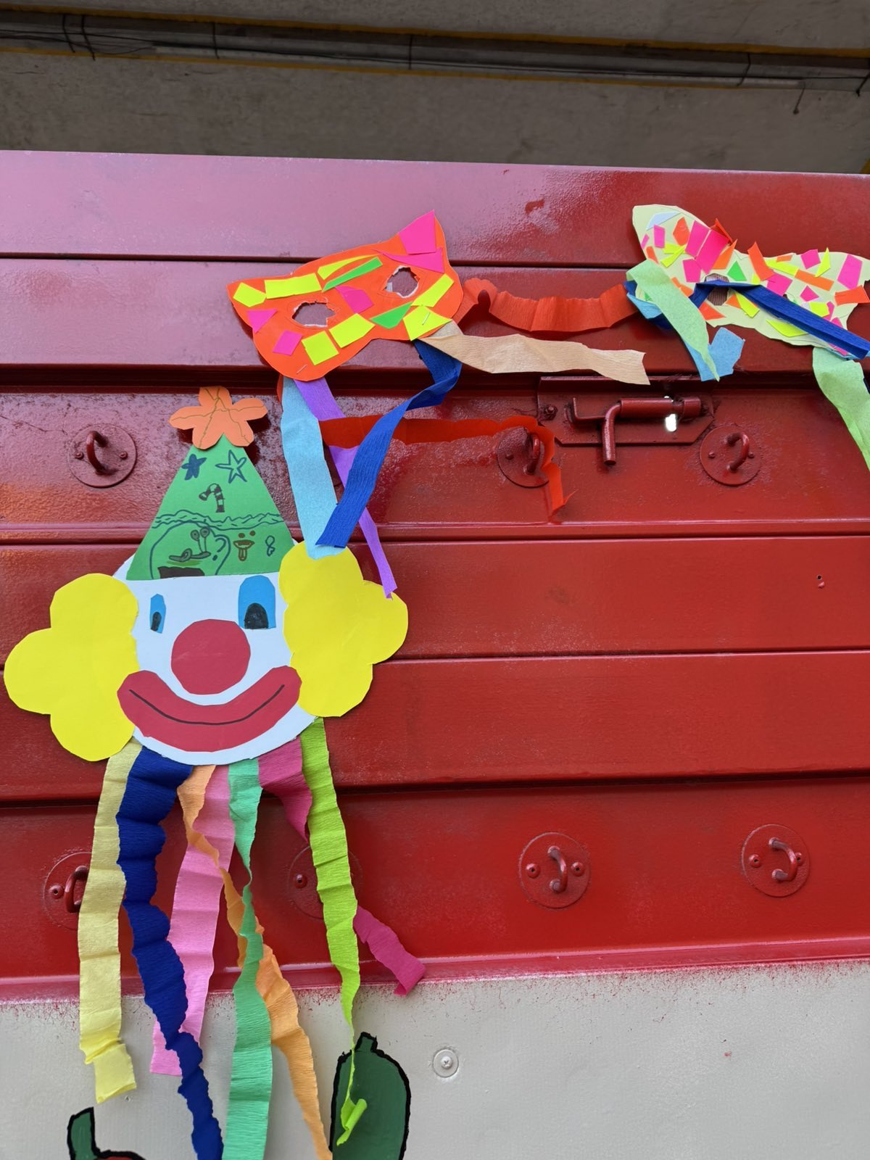
Uključili smo se i u aktivnosti udruge „Mladi za sve” koja djeluje na području općine Kaštelir-Labinci. Oni su u tradicionalnu povorku maškaranih vozila odlučili uključiti i autobus kako bi i oni najmlađi, s njihovim roditeljima, mogli doživjeti čaroliju i zabavu maškara.
Pomogli smo im s izradom ukrasa od papira kojima su ukrasili autobus a oni su nam u tome pomogli donacijom materijala za izradu.
Djeca su s veseljem iščekivala vikend da vide veseli autobus kako prolazi mjestom ili se provoze u njemu!

Slide 11
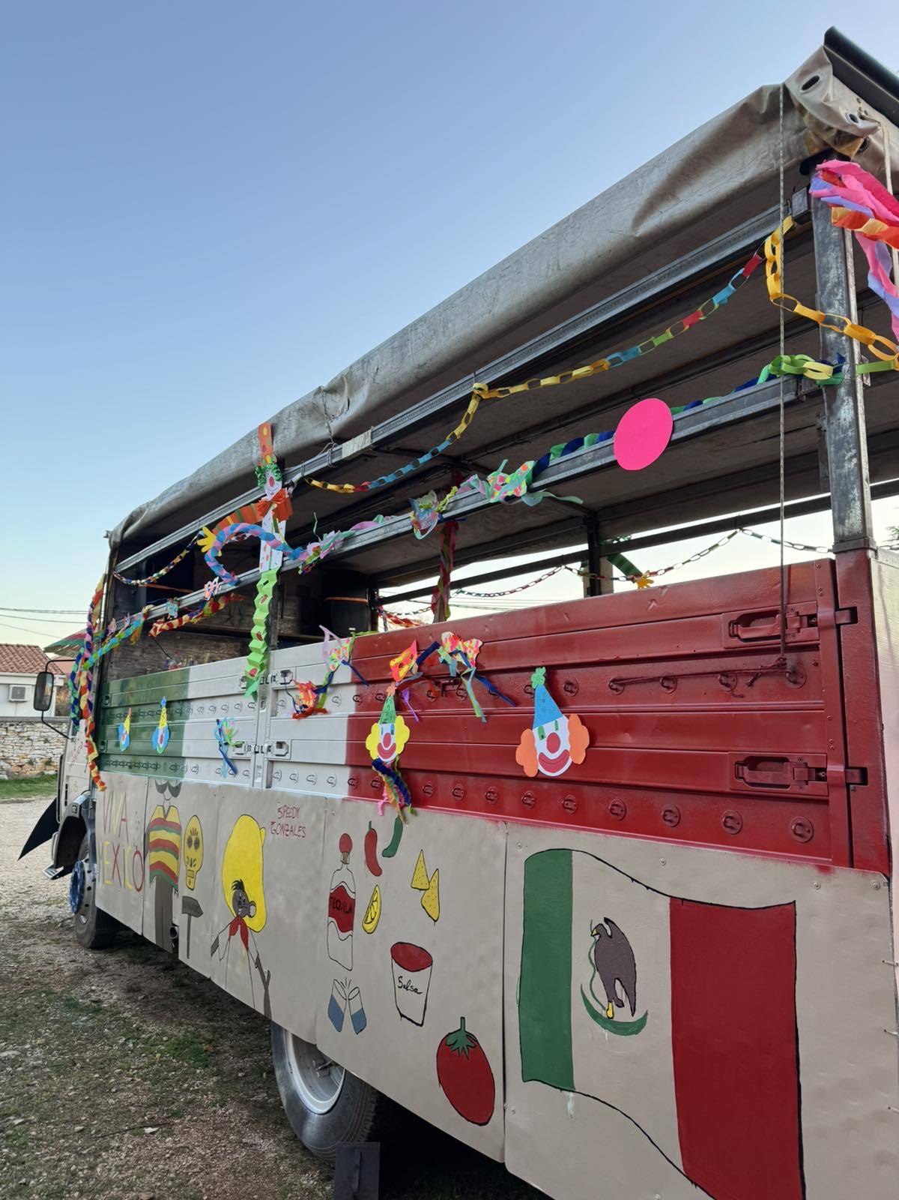
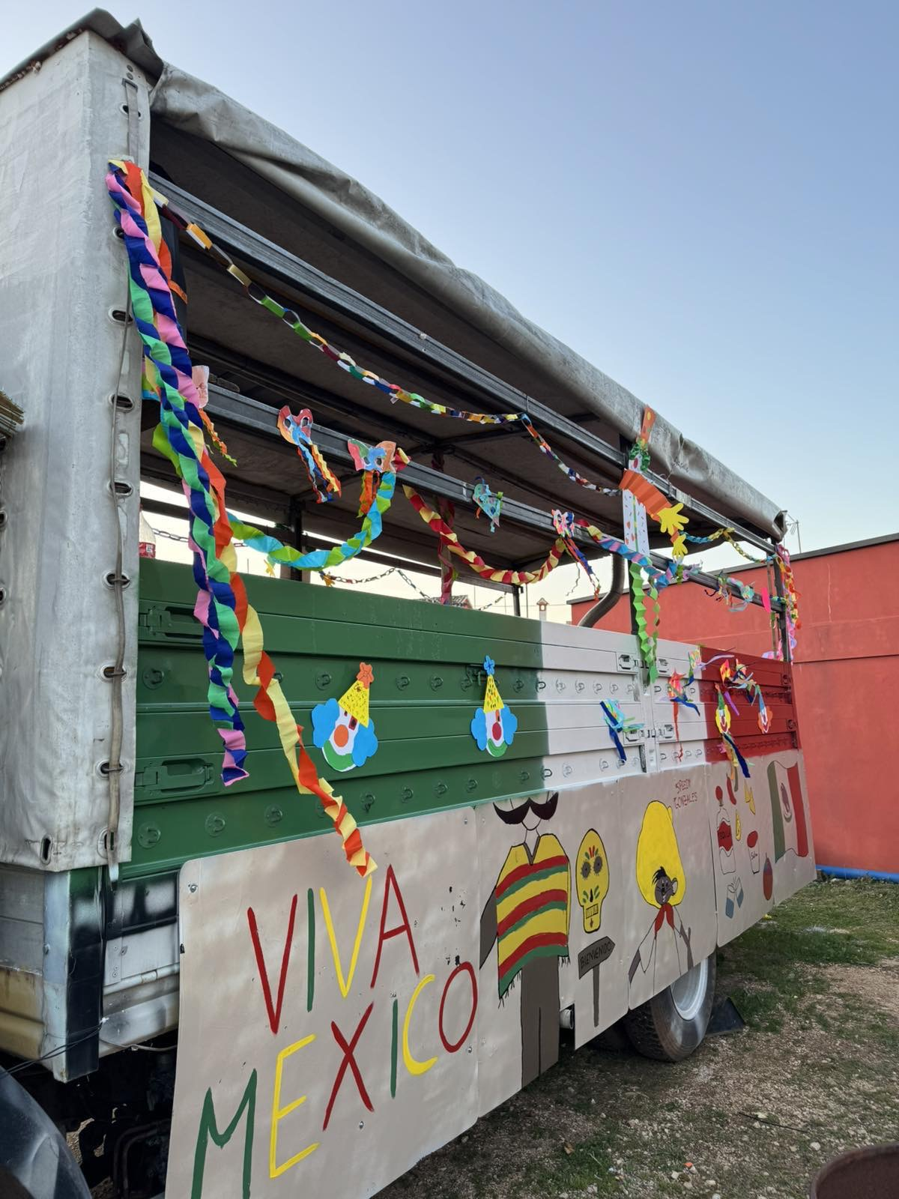

Slide 12
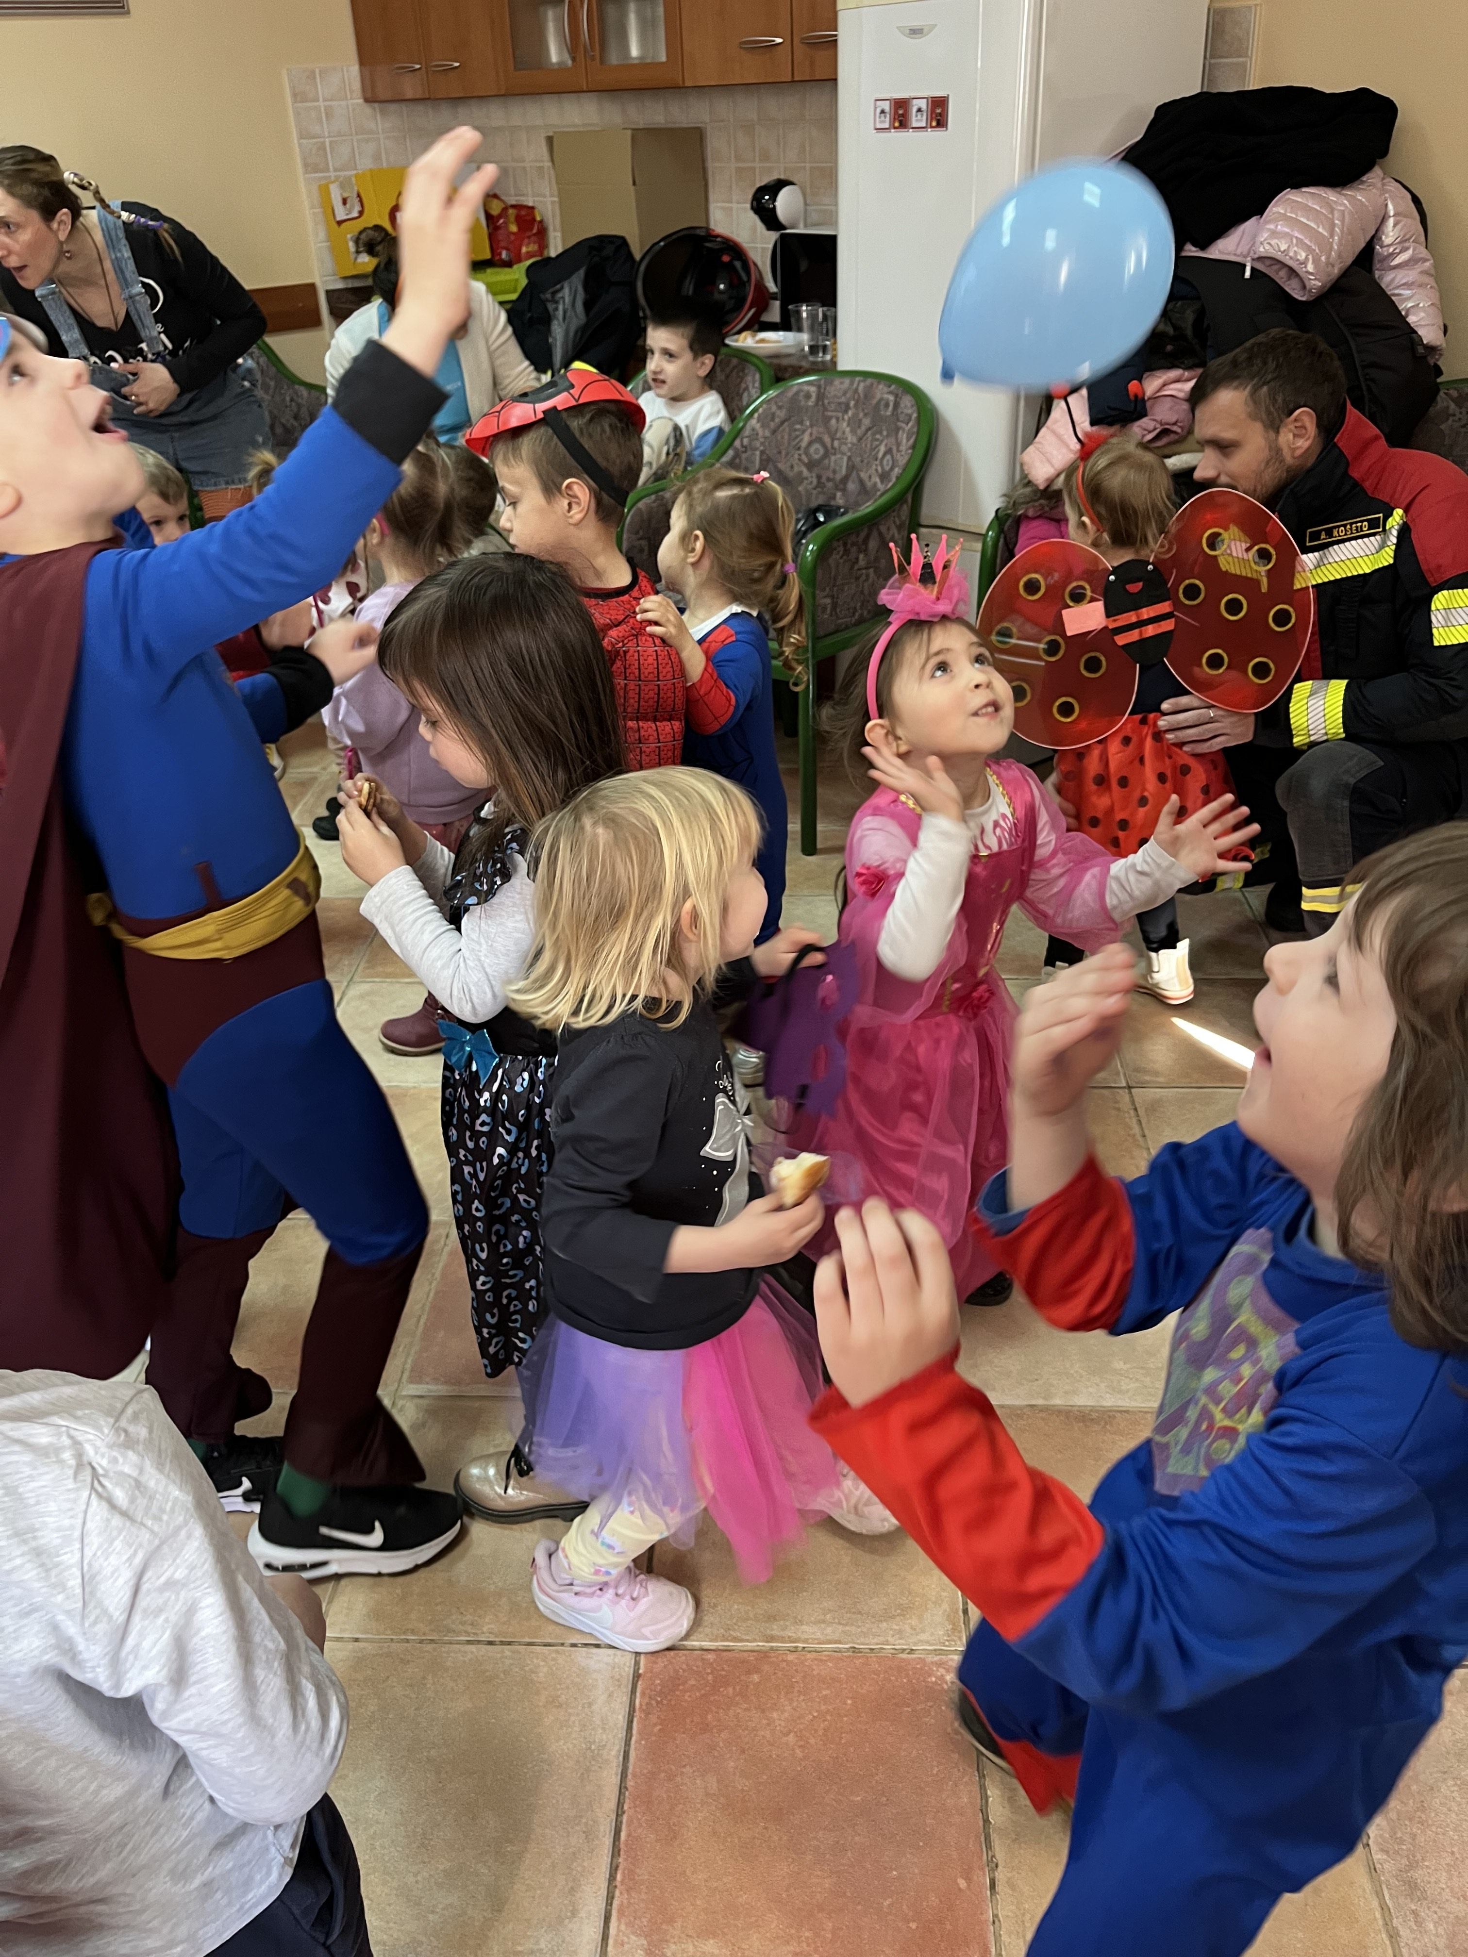
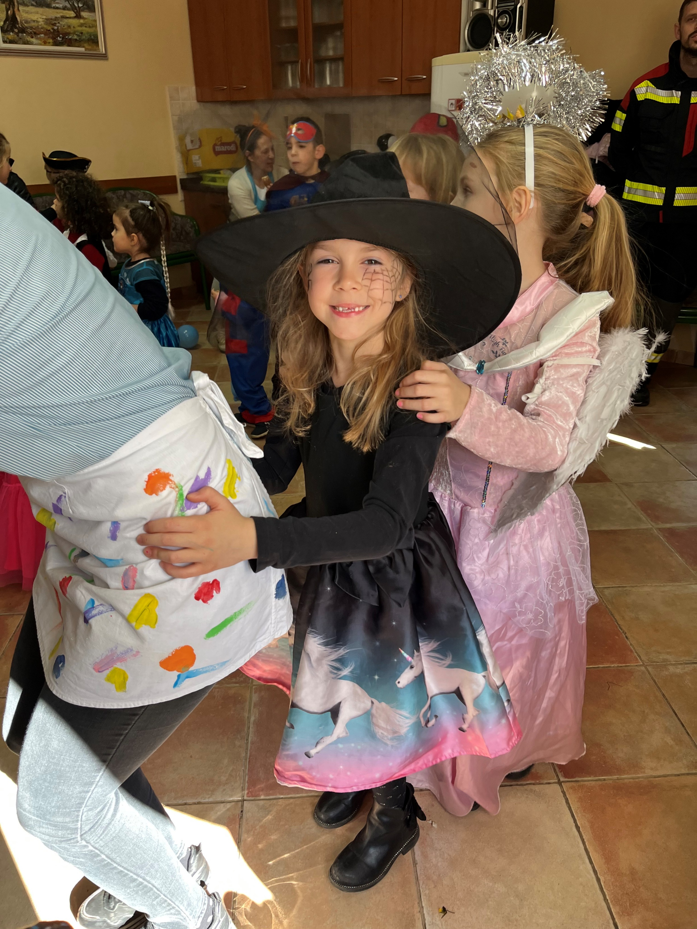
Razdoblje maškara završavamo još jednom suradnjom s društvenom sredinom na pokladni utorak, veselim „Plesom pod maskama”.
U svojim su nas prostorijama ugostili članovi dobrovoljnog vatrogasnog društva Grom Kaštelir-Labinci i počastili nas sokovima, grickalicama i naravno, pokladnim krafnama.

Slide 13
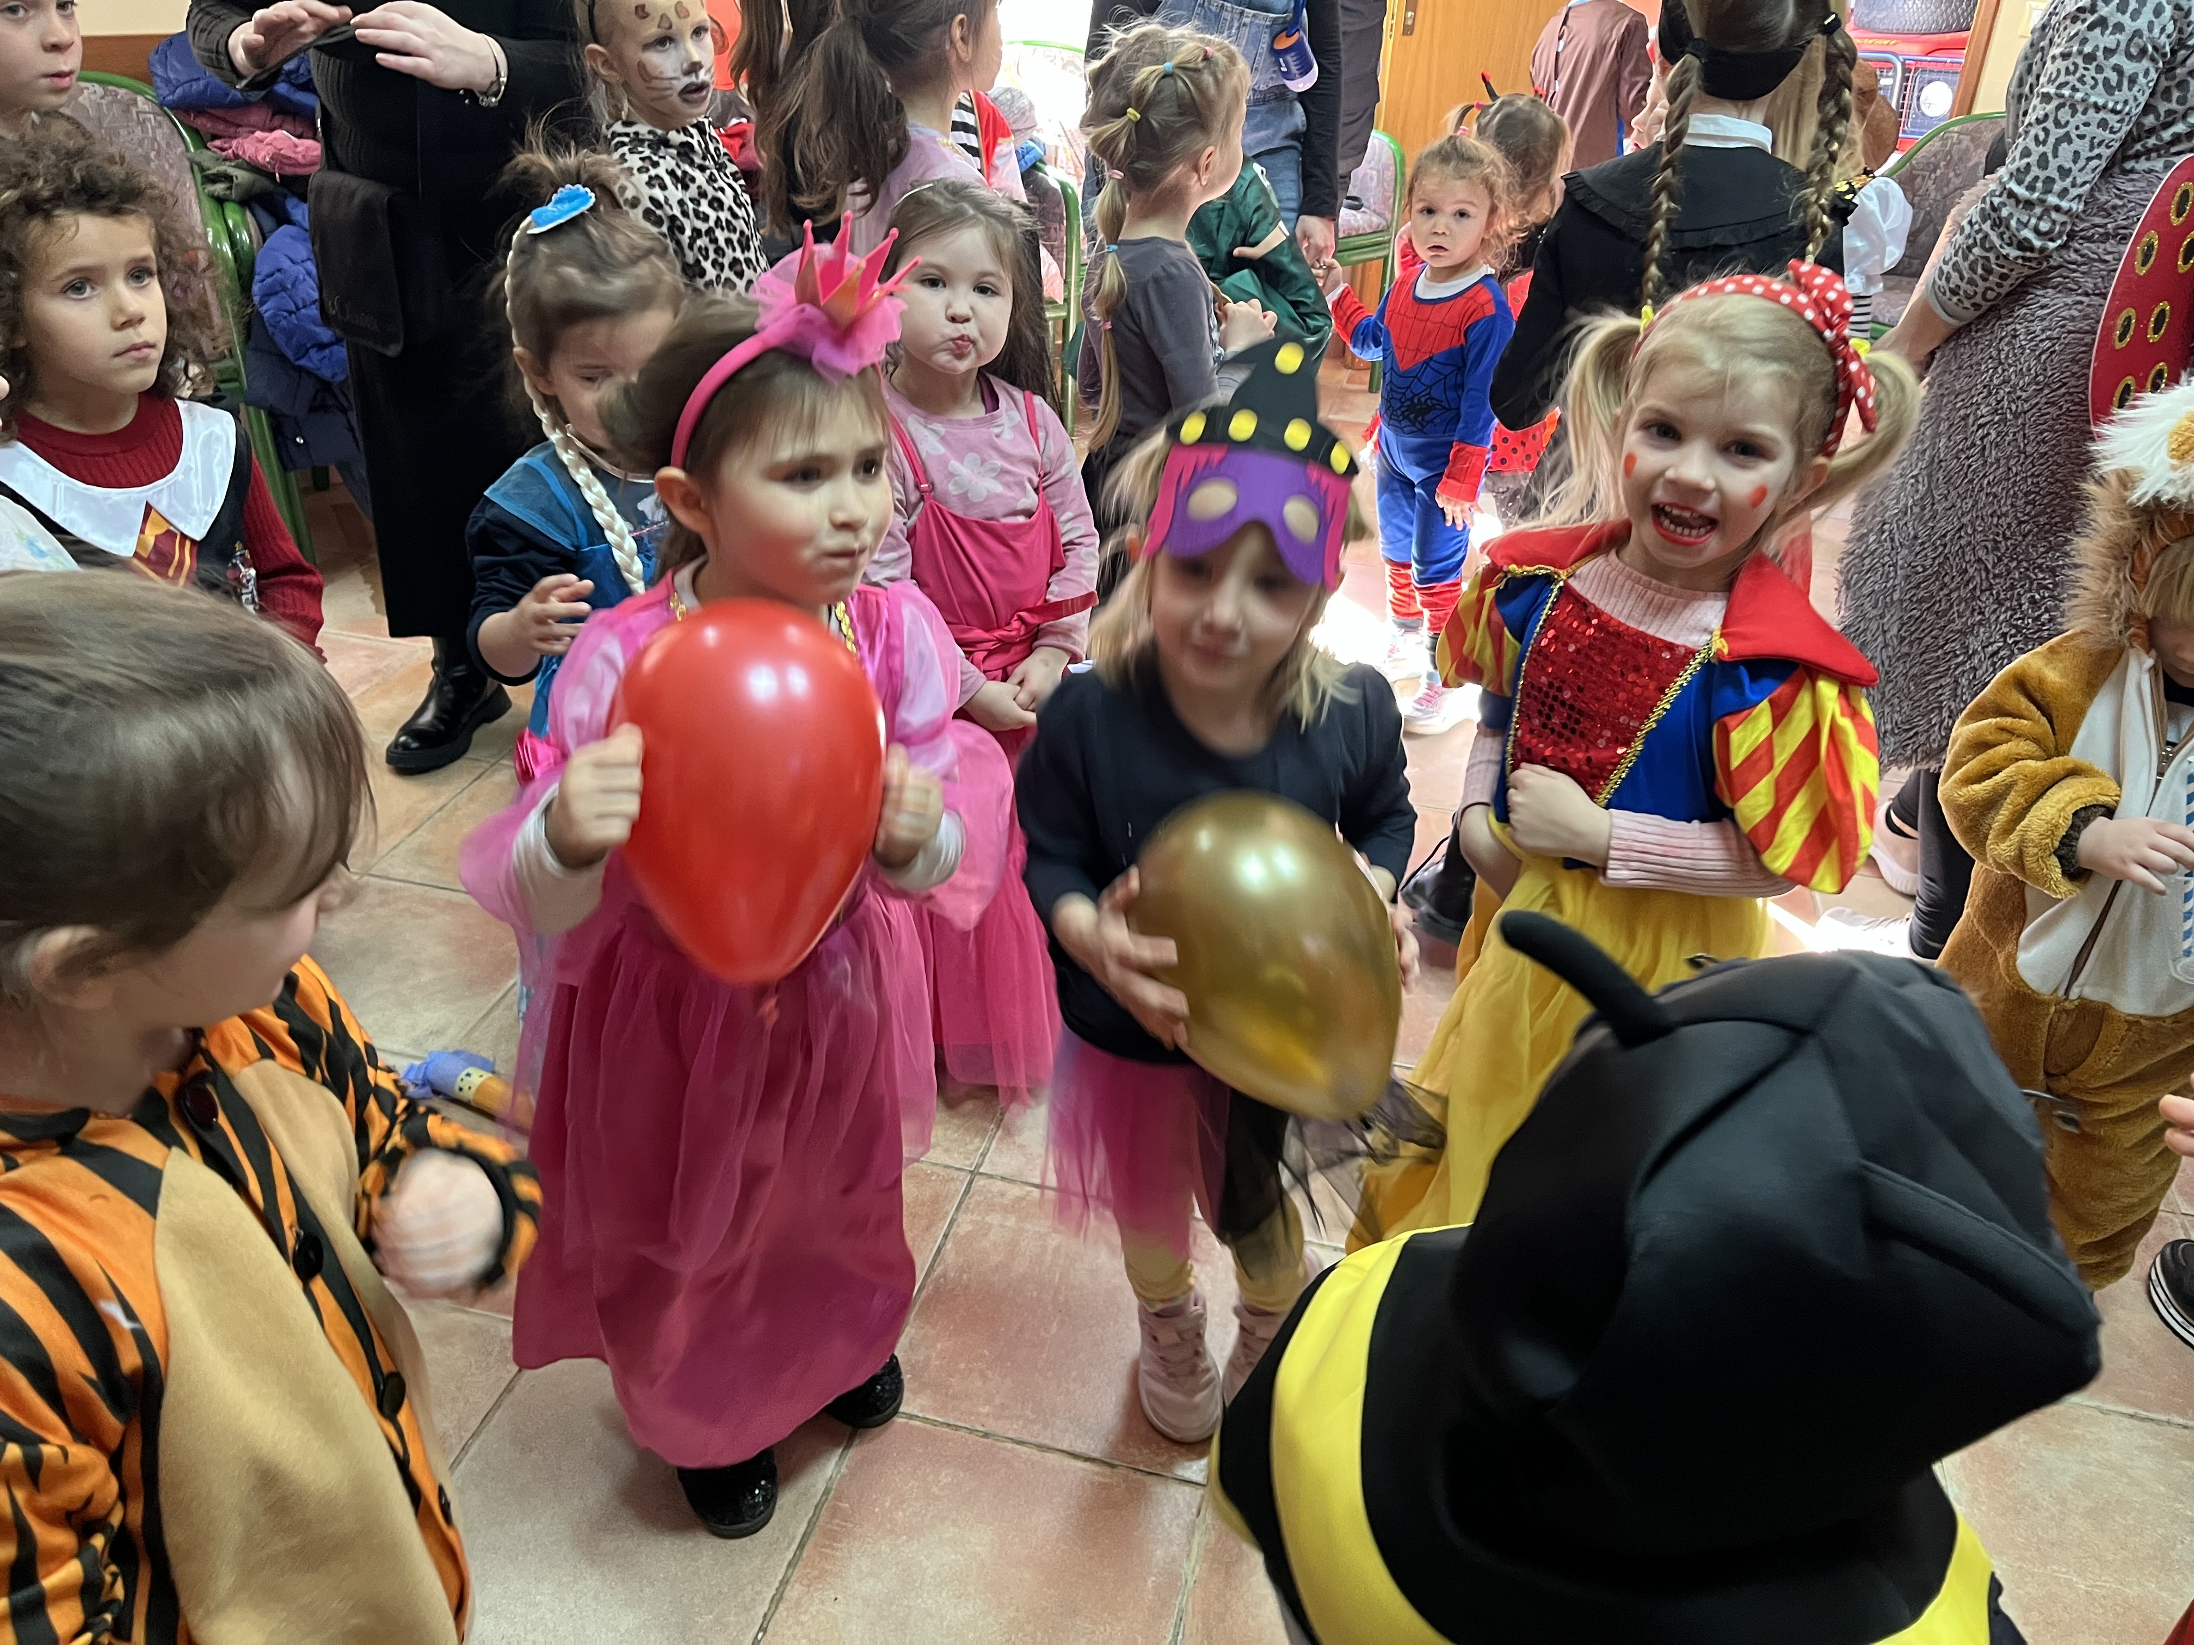
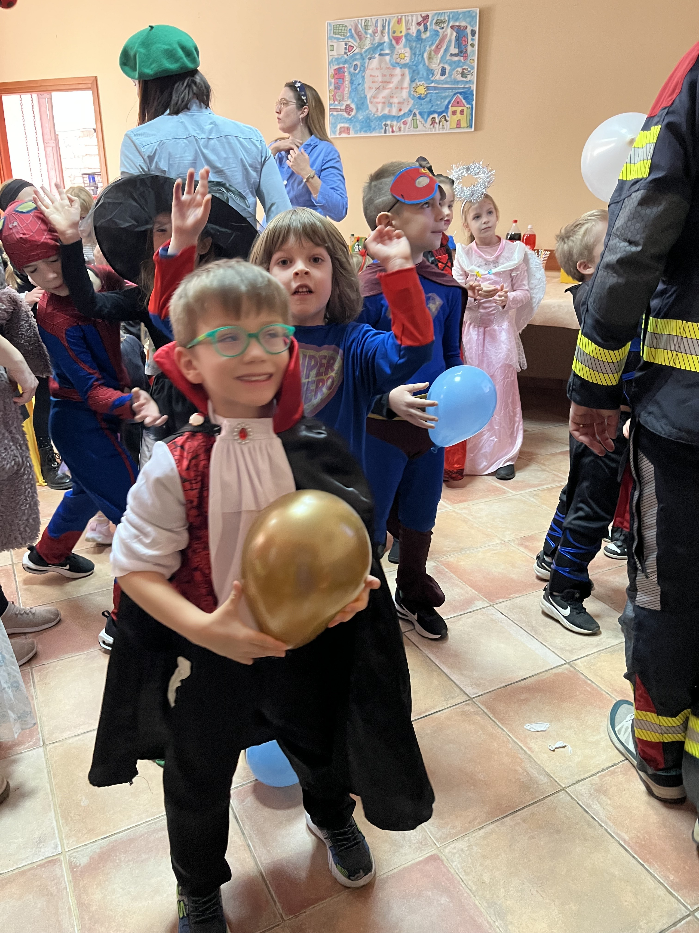
Okupile su se obje vrtićke i jasličke skupine sa svojim odgojiteljicama. Pod maskama su se skrivali nečiji brat, sestra, prijatelj, susjed, simpatija…radosti i veselju nije bilo kraja!!!

Slide 14
